Slide 1
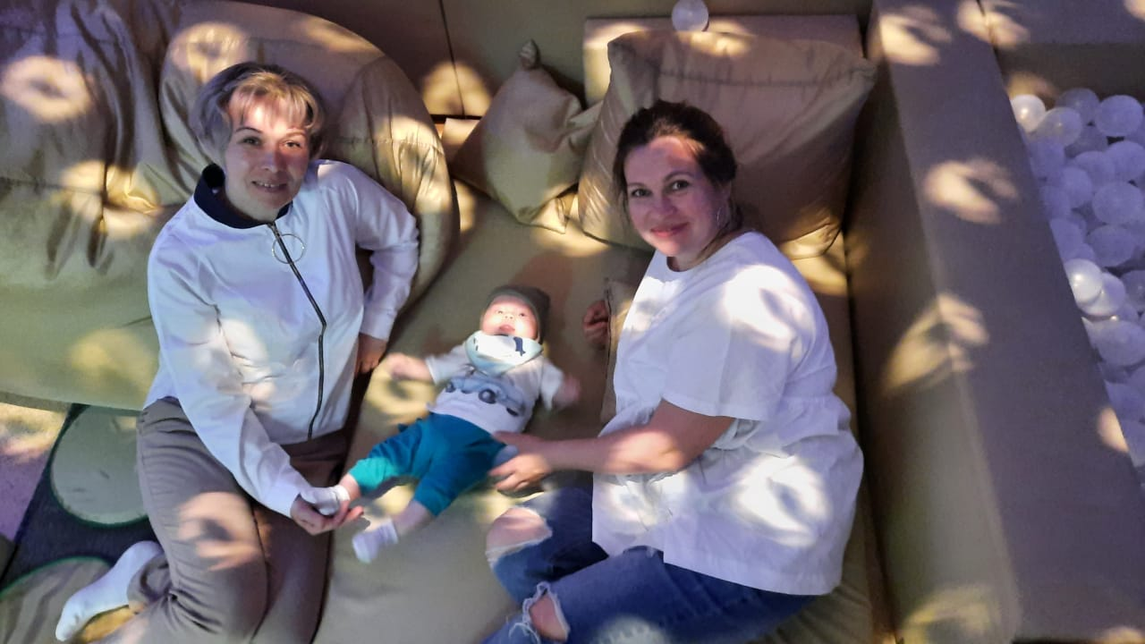
Консультация для родителей.
Функция сенсорной комнаты в консультационном центре. Педагог-психолог консультационного центра, Панкова Н Н.
Сенсорная комната — что это?
Определить сенсорную комнату можно как особым образом организованную окружающую среду, наполненную различного рода стимуляторами, цель которых заключается в воздействии на органы чувств человека. Сенсорную комнату в народе принято называть «комнатой релаксации», однако по сути своей сенсорная комната может использоваться не только с целью оказания успокаивающего и расслабляющего действия, но и для достижения тонизирующего и стимулирующего эффекта. Секрет заключается в сочетании разных стимулов. К ним относятся: свет и цвет, звуки (музыка), запахи, а также тактильные ощущения. Наборы стимулов можно объединить в группы в зависимости от рецептора, на который они воздействуют.
Классификация стимулов
Светотерапия и цветотерапия – воздействуют на зрение. Мягкий свет – покой. Яркий свет – возбуждение. Кроме того, частицы света (фотоны) поддерживают ритм суточных колебаний, улучшают состояние иммунной системы. Используется терапия цветом, например, красный – стимуляция, оранжевый – восстановление, желтый – тонизирование и т.д.
Звукотерапия – воздействует на слух. Может быть пассивной (человек слушает звуки или музыку) и активной (человек сам создает звуки или музыку). Спокойная мелодичная музыка, звуки природы – покой. Механические звуки, электронная музыка, произведения с разной силой тональности (произведения Моцарта), музыкальные произведения с быстрым темпом (вальсы) – возбуждение.
Тактильные ощущения – воздействуют на рецепторы кожи. Ощущения мягкости, тепла, нежности – покой. Покалывание, надавливание, вибрация – возбуждение. Использование приборов для массажа снимает мышечное напряжение и улучшает кровообращение.
Оборудование, из которого состоит сенсорная комната, можно условно классифицировать на два вида: релаксационное и активационное.

Slide 2
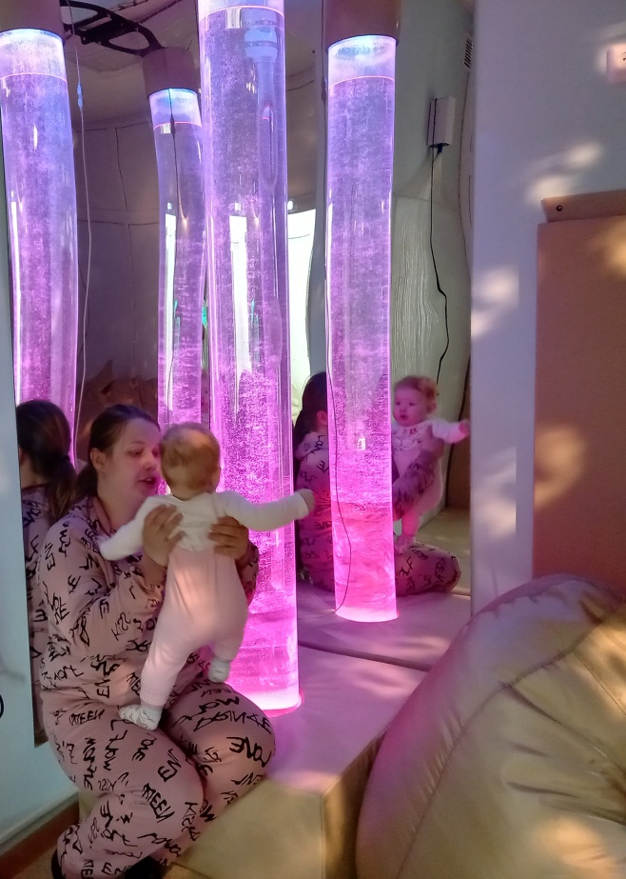
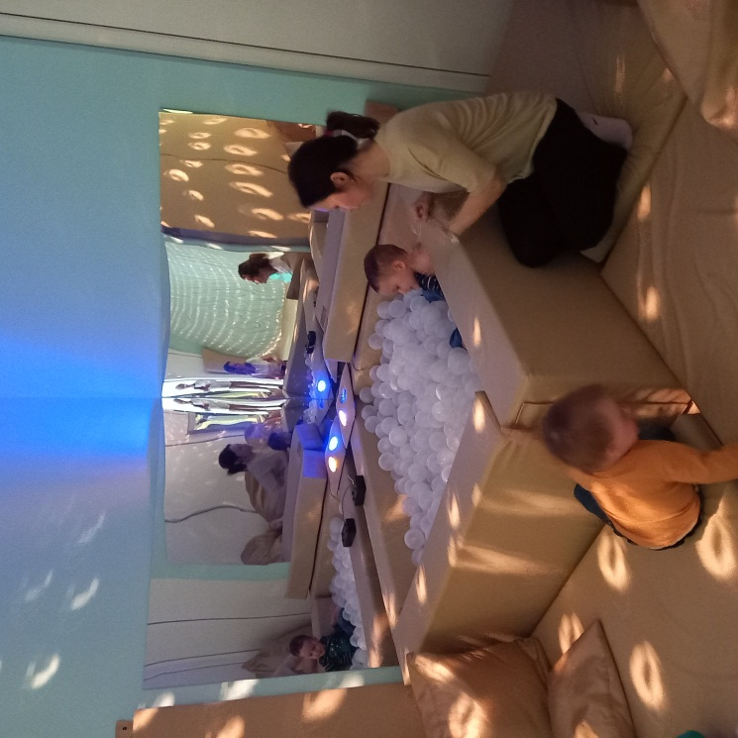
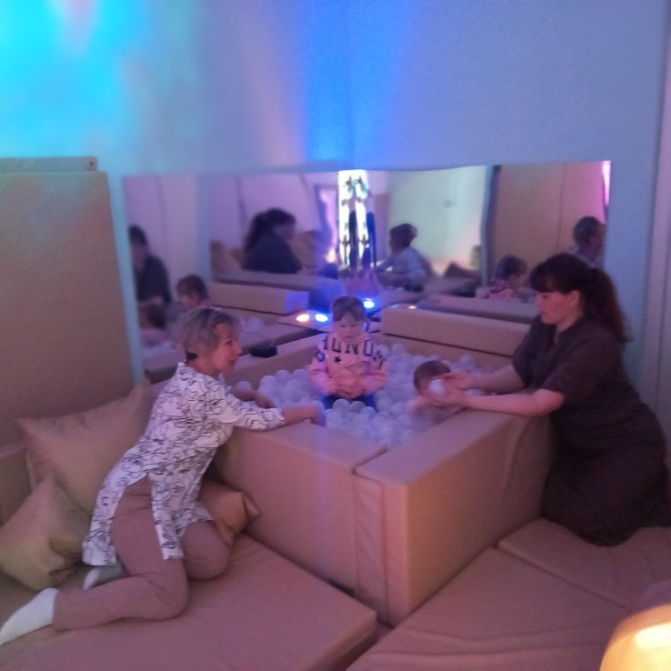
Для чего нужна сенсорная комната?
Показаниями к занятиям в сенсорной комнате могут служить:
неврозоподобные состояния,
адаптационные расстройства,
нарушения в эмоциональной сфере (страхи, замкнутость),
психосоматические заболевания,
стресс, депрессивное состояние, психоэмоциональное напряжение,
мышечное напряжение,
нарушения в сфере поведения (агрессивное поведение),
синдром гиперактивности и дефицита внимания,
ослабление сенсорных функций (зрение, слух, осязание),
задержка речевого и психомоторного развития,
резидуально-органические поражения ЦНС,
нарушения двигательных функций,
легкие формы аутизма,
энурез и энкопрез,
Невроз навязчивых движениий,
заикание.
Изучение сенсорных систем активно
развивается.
Воздействие через рецепторы на головной мозг
занимает умы многих ученых мира.
И хотя исследования
еще не окончены, мы с вами уже знаем,
что сенсорная комната, несомненно,
является уникальным «изобретением»
и оказывает положительное воздействие
на организм малыша.

